Slide 1

Node.js란 무엇인가?
Node.js는 JavaScript 언어를 사용하여 서버 측 애플리케이션을 개발할 수 있게 해주는 오픈 소스 런타임 환경입니다. 브라우저에서만 실행되던 JavaScript를 서버에서도 사용할 수 있게 해주어 효율적인 웹 애플리케이션 개발이 가능해집니다.

Slide 2


Node.js의 탄생 배경
1
2009년 이전
JavaScript는 주로 브라우저에서만 사용되었습니다. 서버 사이드 개발은 다른 언어들이 담당했습니다.
2
2009년
Ryan Dahl이 Node.js를 개발했습니다. 목표는 JavaScript를 서버에서도 실행하는 것이었습니다.
3
2009년 이후
Node.js는 빠르게 성장하여 현대 웹 개발의 핵심 기술이 되었습니다.

Slide 3




Node.js의 주요 특징
비동기 I/O
이벤트 기반 비동기 프로그래밍을 지원합니다. 효율적인 리소스 관리가 가능합니다.
단일 스레드
빠른 처리 속도와 자원 효율성을 제공합니다. 이벤트 루프를 통해 작업을 관리합니다.
크로스 플랫폼
Windows, macOS, Linux 등 다양한 운영 체제에서 사용할 수 있습니다.

Slide 4

Node.js의 주요 모듈
HTTP 모듈
서버를 생성하고 HTTP 요청을 효율적으로 관리합니다. RESTful API 개발에 필수적입니다.
FS 모듈
파일 시스템에 접근하고 파일을 읽고 쓸 수 있는 기능을 제공합니다. 로그 관리에 유용합니다.
Events 모듈
이벤트를 처리하고 관리하여 비동기 작업을 효율적으로 수행합니다. 커스텀 이벤트 생성이 가능합니다.
Stream 모듈
대량의 데이터 스트림을 처리하고 전송하는 데 필요한 기능을 제공합니다. 메모리 효율성을 높입니다.

Slide 5

Node.js의 한계
한계점
설명
대안
CPU 집중적 작업
단일 스레드로 인해 복잡한 연산에 비효율적
워커 스레드 사용
대규모 데이터 처리
메모리 사용량이 높아질 수 있음
스트리밍 처리 방식 채택
장기 실행 프로세스
이벤트 루프 차단 가능성
마이크로서비스 아키텍처 고려

Slide 6

Node.js의 실제 사용 사례
회사
활용 분야
성과
LinkedIn
모바일 백엔드
성능 20배 향상
Netflix
스트리밍 서비스
응답 시간 70% 감소
PayPal
결제 시스템
개발 시간 2배 단축

Slide 7


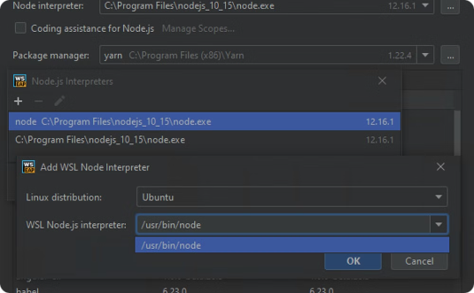
Node.js 관련 커뮤니티 및 학습 자료
GitHub
Stack Overflow
공식 문서
오픈소스 프로젝트와 코드 공유 플랫폼
개발자 Q&A 커뮤니티
Node.js의 상세한 API 문서와 가이드

